Slide 1
ЛАБОРАТОРНА РОБОТА № 5
ПІт-15-3
Чолія Михайла

Slide 2
Проходження курсу tryGit
Мета: пройти курс tryGit за адресою https://try.github.io/levels/1/challenges/1

Slide 3
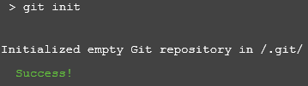
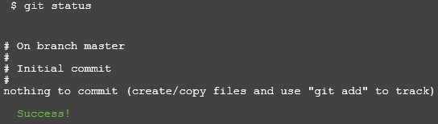
Git init - введіть наступну команду щоб форматувати репозиторій. Git status - поточний стан нашого проекту.

Slide 4
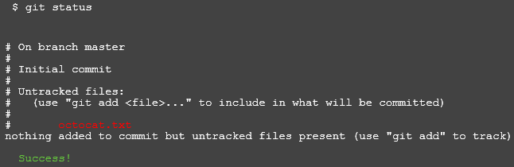

Git status – щоб побачити як змінився стан сховища
git add octocat.txt - Щоб сказати Git, щоб почати відстежувати зміни, зроблені в octocat.txt.

Slide 5
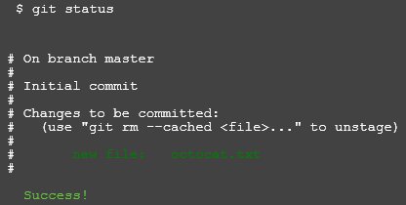
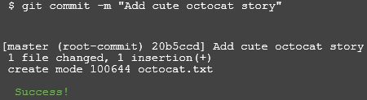
Git status – для перевірки відстежуваних файлів
git commit -m "Add cute octocat story" - для того, щоб зберегти наші постановочні зміни,
які ми виконати команду здійснюємо повідомлення з описом того, що ми змінили

Slide 6
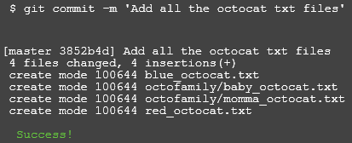
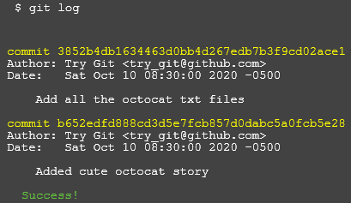
git add '*.txt' - додати всі нові файли, використовуючи символ підстановки
git commit -m 'Add all the octocat txt files' – робимо коміт з меседжом про додавання всіх октокет файлів
git log - журнал, який запам'ятовує всі зміни, які ми робили, в тому порядку, ми їх вносили

Slide 7

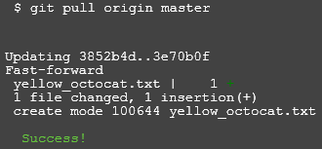
git remote add origin https://github.com/try-git/try_git.git - для того, щоб підштовхнути наш місцевий репозиторій на сервері GitHub та додати віддалений репозиторій
git push -u origin master - сказати Git, де поставити наші фіксацій, коли ми готові. Так що давайте штовхати наші локальні зміни в наш репозиторій (на GitHub).
git pull origin master - перевірити зміни на нашому сховищі GitHub і пулити будь-які нові зміни

Slide 8
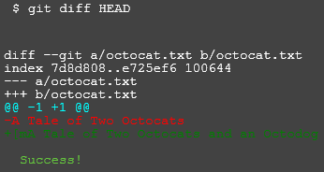
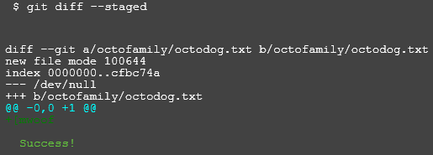
git diff HEAD - за допомогою команди подивимося на те, що відрізняється від нашого останнього пушу
git add octofamily/octodog.txt – для відстеження файлу октодог
git diff –staged - Ще одне велике використання для показу відмінностей дивиться на зміни в файлах, які вже були поставлені.

Slide 9
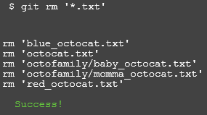
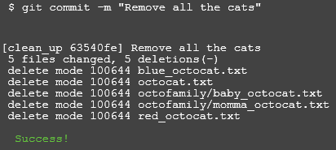
git reset octofamily/octodog.txt - прибрати з буфера файлів за допомогою команди скидання
git checkout -- octocat.txt - позбутися від усіх змін з моменту останнього коміту для octocat.txt
git branch clean_up – створення гілки клін_ап
git checkout clean_up – змінити вітку на клін_ап
git rm '*.txt' – видалити всі файли за маскою
git commit -m "Remove all the cats" – комітимо зміни

Slide 10
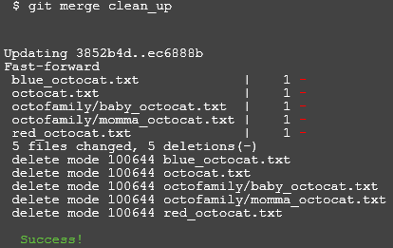
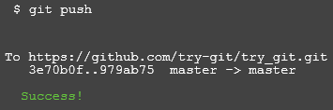
git checkout master – зміна вітки на мастер вітку
git merge clean_up – обєднати зміни у вітці мастер та вітці клін_ап
git branch -d clean_up – видалення вітки клін_ап
git push – пуш всіх змін у репозиторій

Slide 11
ВИСНОВОК
В ході виконання даної лабораторної роботи було пройдено спеціальний курс tryGit по вивченню основ Git.

